Slide 1

-从构建到产品运营实战
POINT. 小数点课堂
用户画像
讲师：Eva

Slide 2

画像的成功案例

Slide 3
1
精准投放

Slide 4
1
达摩盘
https://dmp.taobao.com/
达摩盘作为阿里妈妈精细化消费者运营定向中台，为商家提供海量标签，支持商家自由组合，快速有效圈定目标人群，同时为商家提供精细化人群画像洞察功能，联动多渠道进行投放，并提供人群投放的后链路追踪（分析），助力商家进行全链路消费者运营。
Notes:
达摩盘作为阿里妈妈精细化消费者运营定向中台，为商家提供海量标签，支持商家自由组合，快速有效圈定目标人群，同时为商家提供精细化人群画像洞察功能，联动多渠道进行投放，并提供人群投放的后链路追踪，助力商家进行全链路消费者运营。

Slide 5
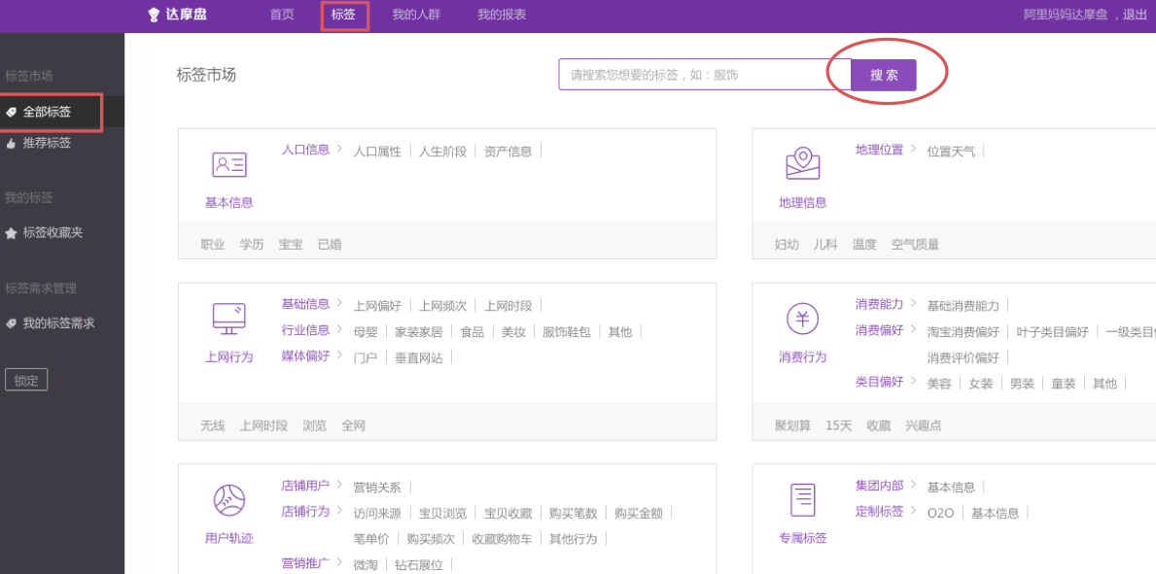
1
达摩盘
https://dmp.taobao.com/
Notes:
达摩盘作为阿里妈妈精细化消费者运营定向中台，为商家提供海量标签，支持商家自由组合，快速有效圈定目标人群，同时为商家提供精细化人群画像洞察功能，联动多渠道进行投放，并提供人群投放的后链路追踪，助力商家进行全链路消费者运营。

Slide 6
1
达摩盘-looklike
https://dmp.taobao.com/
定位商铺目标客户
找出客户显著特征
拉新
通过分析，得出本店客户
显著特征：
档次偏好：国际知名品牌
生活兴趣：木作匠人
文娱兴趣：文艺
趣味身份：白骨精
年龄段：18-24岁
所属省份：上海，北京，四川
偏好商品：羽绒服，大衣
平均消费金额：15,000
消费次数：3-10次/月
对类似的人群进行投放

Slide 7
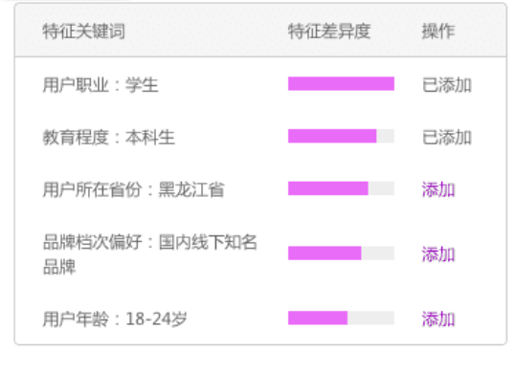
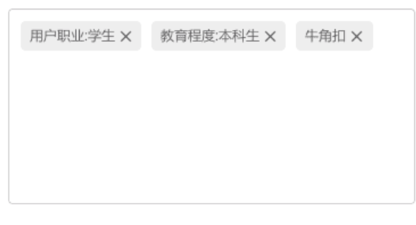
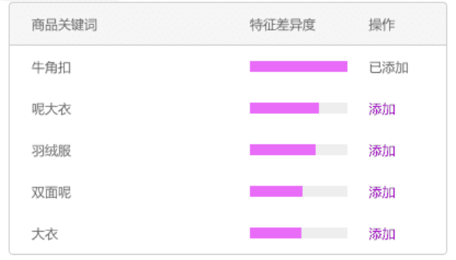
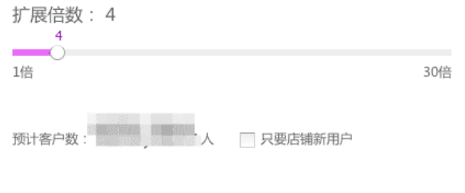
1
达摩盘
https://dmp.taobao.com/
显著人群
显著偏好商品
精准投放
预计客户数：1708,909 人

Slide 8
2
风控

Slide 9
2
支付宝-芝麻信用
700分
守约记录
行为累计
身份证明
资产证明
本月守约率
近一年守约率
本期守约次数
近一年守约次数
本期无现金交易
近一年无现金交易
本期水电煤缴费
近一年水电煤缴费
身份证
护照
学历学籍
职业信息
驾驶证
公积金
房产
车产
理财产品

Slide 10
3
精细化运营

Slide 11
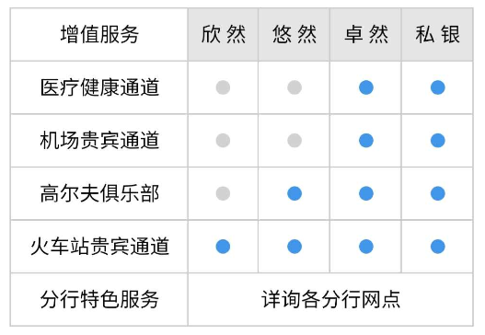

3
某银行客户差异化服务
当前客户等级：普通客户
欣然客户
悠然客户
卓然客户
私银客户
0
10万
100万
500万

Slide 12
4
个性化推荐

Slide 13











4
个性化推荐

Slide 14

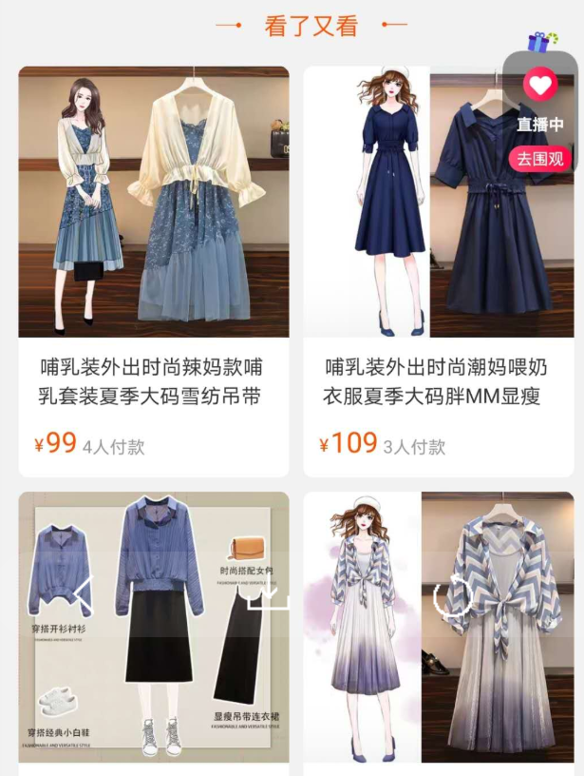
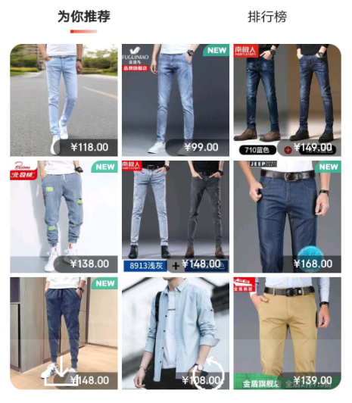
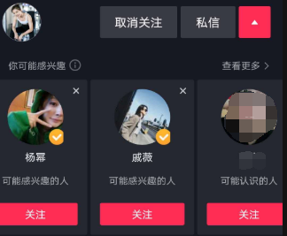
4
个性化推荐

Slide 15
5
客户关系管理系统

Slide 16
5
客户关系管理系统
新基金组合或基金产品
**养老基金
客户名称 | 客户标签
王*** | 重要保持客户，股指，低风险
张*** | 重要保持客户，股指，低风险
刘*** | 重要保持客户，股指，低风险
肖*** | 重要保持客户，股指，低风险
严*** | 重要保持客户，股指，低风险
锚定客户群体
股指型
养老
低风险
年化收益率5.8%

Slide 17

5
客户关系管理系统
VIP 尊享
重要保持客户
低风险
年轻实力派
基本属性
交易行为
访问行为
姓名：王某
性别：女
年龄：20岁
婚姻状况：未婚
籍贯：江苏
教育背景：本科
主要理财产品：指数基金，定投
理财账户资产：3000
历史资产最高点：5万
最近一次交易时间：2020-05-20
最近180天平均投资金额：3000
最近180天累计买入次数：6次
最近180天年化收益率：4.3%
最近20个交易日登录次数：3次
最近20个交易日平均会话时长：15min
最近浏览过：
理财频道
专题
基金详情页
股票型基金
制造业/养老

Slide 18
6
客群洞察分析报告-以抖音为例

Slide 19
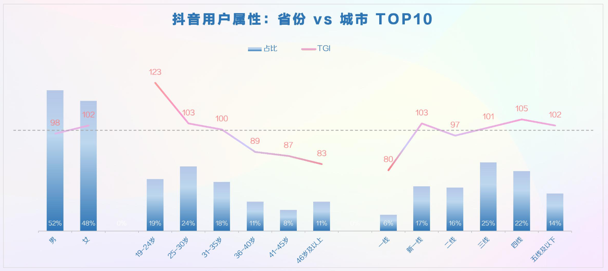
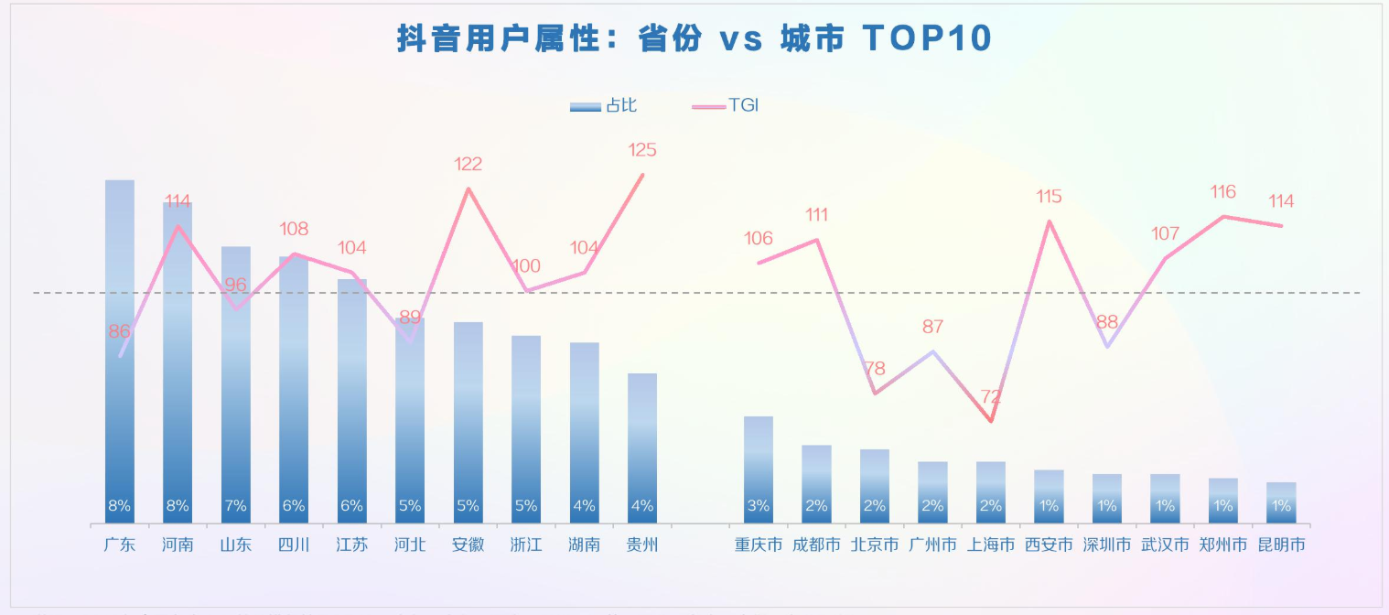
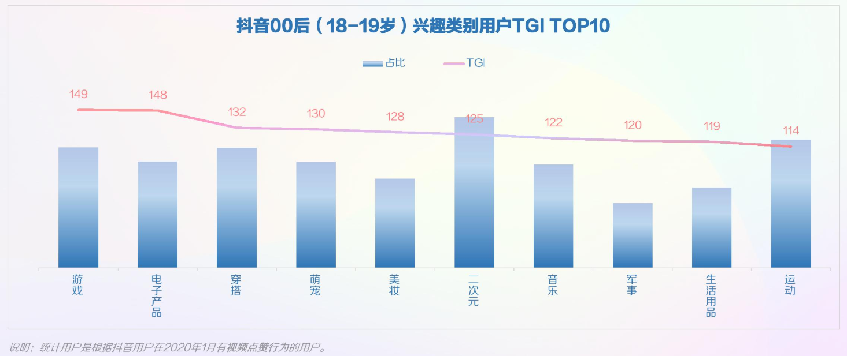
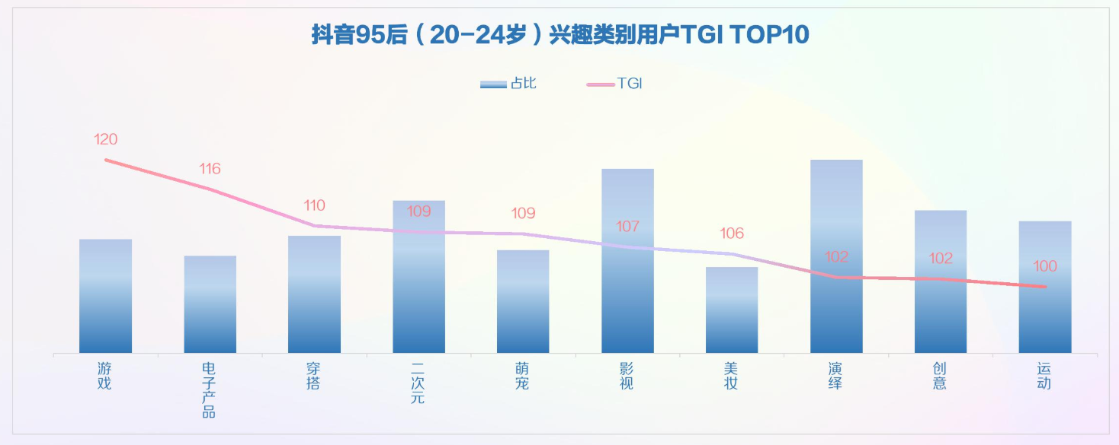
6
客群洞察分析报告
http://www.199it.com/archives/1017794.html

Slide 20
6
客群洞察分析报告
http://www.199it.com/archives/1017794.html
TGI 定义：
目标群体指数，也即目标人群较总体人群的偏好度。数值越大，表示目标人群在某方面特征更加突出。
计算公式：
TGI指数= [目标群体中具有某一特征的群体所占比例/总体中具有相同特征的群体所占比例]*标准数100。
举例：
抖音00后用户占总体比重40%，在整个移动视频用户群体中00后占比为20%，那么可以得到抖音00后群体TGI指数=40%/20%*100=200.

Slide 21
6
客群洞察分析报告
抖音的客户群体更年轻化，吸引力更多95后人群
用户向新一线、三线城市下沉
客户群体使用抖音的时间段多集中在早8点到晚上22点，访问高峰期为12点和晚上8点左右
抖音客户人群偏好演绎、生活、美食类的视频，情感、文化、影视类视频也增长很快，但不同年龄段用户对视频类型偏好是有差异的，比如，00后更偏好游戏，电子产品，穿搭，萌宠，而75后人群更偏向音乐，汽车和舞蹈。
男性喜欢军事，游戏，汽车；女性喜欢美妆，母婴和穿搭视频
http://www.199it.com/archives/1017794.html

Slide 22
6
小结
阶段 | 产品初创期 | 产品成长期 | 产品成熟期
数据源 | 用户数据获取比较难 通常采用调查问卷，访谈等 | 数据获取较初创期容易 | 大量的用户和行为数据 数据爆发性增长
用户画像可以做什么？ | 产品决策 产品定位-目标客群 为产品初期设计提供指南 | 优化产品体验 产品迭代 获客（仍然很重要） 促活、留存和转化 | 产品迭代 客群比较稳定，现阶段更注重用户活跃、留存和转化-用户价值
主要类型 | User persona (典型用户群体划分) | User profile(主要) | User profile(主要)
种子用户
精细化运营
精细化运营
打磨产品
个性化推荐
个性化推荐
渠道优化
精准投放
精准投放
短信推送
短信推送
适量A/B测试
A/B测试

